Slide 1



Instituto tecnológico de nacional de México
(instituto tecnológico de frontera Comalapa)
Presentación
Nombre del estudiante:
Angel De Jesus Mazariegos Ortiz
no. Control:
231260003
MATERIA:
Gestión de Proyectos de TI
Nombre del docente:
Francisco Javier Velázquez Mingo
Semestre:
Séptimo Semestre
Fecha:
04/10/2026

Slide 2
Introducción
El presente documento recopila la evaluación integral y el cierre formal de un portafolio de proyectos de Tecnologías de la Información desarrollado durante el ciclo 2026. A través de cuatro módulos clave (preguntas conceptuales sobre marcos de trabajo como PMBOK, análisis de casos prácticos, matriz de lecciones aprendidas y redacción de actas finales), se abordan los aspectos críticos de la gestión de proyectos informáticos. Entre ellos destacan el control de cambios, la evaluación técnica mediante indicadores clave de rendimiento (KPIs), la mitigación de riesgos y el cumplimiento normativo en sistemas de gran impacto como OAS, LOGIX-TRACE y SIGHECD.

Slide 3
JUSTIFICACIÓN
​​La implementación rigurosa de metodologías de evaluación y resolución de riesgos es fundamental para la dirección de proyectos por las siguientes razones:
Priorización eficiente de recursos: Permite identificar y catalogar de forma objetiva las amenazas de mayor severidad (como fallas por concurrencia masiva en OAS), asegurando que la inversión y el esfuerzo técnico se dirijan inmediatamente a los eventos críticos.
Toma de decisiones financieras fundamentadas: Mediante el análisis de Valor Monetario Esperado (VME) aplicado en SIGHECD, se demuestra cómo una inversión preventiva (por ejemplo, auditorías externas) resulta financieramente conveniente al reducir la exposición económica a posibles penalizaciones y retrasos.
Continuidad operativa y de negocio: La selección adecuada de estrategias en LOGIX-TRACE (como la mitigación con caché local, la transferencia a proveedores cloud o la implementación de modos offline) garantiza la resiliencia del sistema ante imprevistos técnicos, fallas de infraestructura o eventos emergentes.
Gestión del factor humano y adopción: Reconoce que los riesgos no son únicamente técnicos, sino también operativos y culturales, estructurando planes de capacitación y soporte para asegurar una transición fluida a nuevas tecnologías sin afectar la calidad del servicio.

Slide 4
MÓDULO 1: PREGUNTAS DE OPCIÓN MÚLTIPLE (TEORÍA Y CONCEPTOS)
¿Cuál es la finalidad principal del proceso de Evaluación y Cierre en el ciclo de vida de un proyecto de TI según el marco PMBOK?
Diseñar la arquitectura de software y los diagramas Entidad-Relación.
Transferir formalmente los entregables, liberar recursos, documentar lecciones aprendidas y obtener la firma del cliente (Sign-off).
C) Realizar la asignación inicial de actividades en Jira y construir la WBS.
D) Definir el presupuesto inicial de las APIs de mapas y servicios de nube.
Respuesta correcta: b

Slide 5
En el proyecto OAS, ¿cuál de los siguientes fue un KPI clave utilizado para certificar el éxito del rendimiento del sistema en la fase de evaluación?
Implementación de autenticación biométrica por cámara web.
B) Soporte de concurrencia simultánea de al menos 1,000 estudiantes con latencia menor a 2 segundos.
C) Desarrollo de aplicaciones nativas móviles para iOS y Android.
D) Reducción del presupuesto inicial en un 50%.
Respuesta correcta: b

Slide 6
¿Qué acción debe realizar el Gerente de Proyecto (PM) cuando un requerimiento solicitado durante la ejecución está catalogado como “Fuera del Alcance” en la ficha FLIP firmada?
Desarrollarlo de inmediato sin notificar al patrocinador.
B) Modificar el código sin pruebas de rendimiento.
C) Someter la solicitud al Comité de Control de Cambios (CCB) para evaluar su impacto y, si compromete el tiempo/costo, registrarlo como “Diferido para V2.0”.
D) Cancelar el proyecto de manera definitiva.
Respuesta correcta: c

Slide 7
¿Cuál es el beneficio de registrar formalmente las lecciones aprendidas al finalizar un proyecto informático?
Reasignar el presupuesto no utilizado a otros departamentos.
Enriquecer los activos de procesos de la organización (OPA) para prevenir la repetición de errores y estandarizar buenas prácticas en futuros desarrollos.
Eliminar la necesidad de realizar pruebas de penetración (PenTesting).
Modificar la licencia de uso del software entregado.
Respuesta correcta: b

Slide 8
¿Qué documento representa el acuerdo legal y administrativo mediante el cual el Patrocinador (Sponsor) declara recibido a satisfacción el sistema informático y se liberan los recursos del equipo?
Documento de Especificación de Requisitos (SRS).
B) Formato de Levantamiento Inicial de Proyecto (FLIP)
C) Acta de Cierre y Aceptación Final de Proyecto (Sign-off).
Registro de Commits en el repositorio de Git.
Respuesta correcta: c

Slide 9
MÓDULO 2: CASOS PRÁCTICOS DE ANÁLISIS Y DICTAMEN
Caso Práctico 1: Evaluación de Indicadores de Éxito del Proyecto OAS
Contexto: Durante las pruebas de carga finales del proyecto OAS (PRJ-OAS-2026-01), el equipo de QA utilizó Jmeter para simular la concurrencia de estudiantes y la automatización del proceso de revisión.
Datos recopilados en pruebas:
Concurrencia alcanzada: 1,000 estudiantes simultáneos.
Tiempo de respuesta y latencia promedio: 1.8 segundos}
Tiempo medio de publicación de resultados: Reducción del 82% en comparación con la revisión manual.
Disponibilidad durante las 48 horas de prueba piloto: 99.7%.
Instrucción:
Compare los resultados obtenidos contra las metas programadas en la Ficha FLIP.
Emita el dictamen de aprobación o rechazo del entregable.

Slide 10
Solución Ejercicio
Cuadro Comparativo de KPIs:
Concurrencia y Latencia: Meta FLIP ≥ 1, 000 usuarios (< 2.0s) vs. Obtenido 1,000 usuarios (1.8s) → CUMPLE.
Automatización: Meta FLIP Reducción 80% vs. Obtenido 82% → CUMPLE /EXCEDE.
Uptime: Meta FLIP 99.5% vs. Obtenido 99.7% → CUMPLE.
Dictamen: APROBADO. El sistema cumple cuantitativamente con los criterios de aceptación técnica y operativa establecidos en la línea base.

Slide 11
Caso Práctico 2: Evaluación de Cambios y Restricciones en LOGIX-TRACE
Contexto: En la semana 5 de ejecución del proyecto LOGIX-TRACE (PRJ-LOGIX-2026-01), el Director de Operaciones solicita incorporar la integración de sensores térmicos IoT para el monitoreo de carga refrigerada en tiempo real. El proyecto tiene un tiempo de entrega inamovible de 10 semanas y una cuota fija asignada para APIs de terceros.
Instrucción:
Analice el impacto en las restricciones (Tiempo, Costo, Alcance).
Redacte el dictamen del Comité de Control de Cambios (CCB).
Solución Ejercicio 2:
1. Análisis de Impacto:
Tiempo: El desarrollo de los controladores para hardware IoT aumentaría la duración total de 10 a 12 semanas, violando la restricción crítica de entrega inamovible.
Costo: Incrementaría un 18% el presupuesto debido al consumo de ancho de banda y licenciamiento adicional.
Alcance: Modifica la línea base introduciendo una funcionalidad explícitamente marcada como Fuera del Alcance (Fase 2) en la Ficha FLIP firmada.
Dictamen del CCB: RECHAZADO / DIFERIDO PARA FASE 2. La solicitud compromete la fecha de lanzamiento operativa. El PM registrará la tarjeta con estado “Diferido para V2.0” en la Bitácora de Cambios y en el Product Backlog futuro de Jira.

Slide 12
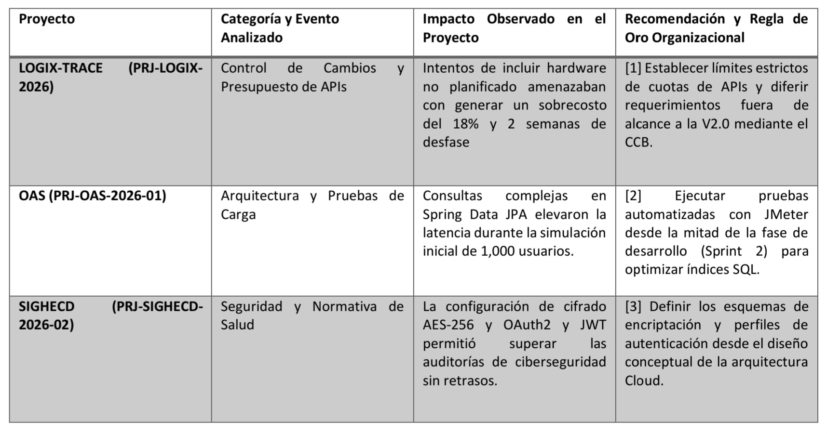
MÓDULO 3: MATRIZ INTEGRADORA DE LECCIONES APRENDIDAS
Complete los espacios en blanco del registro de lecciones aprendidas correspondientes al portafolio de proyectos de TI desarrollados durante el ciclo 2026:

Slide 13
MÓDULO 4: REDACCIÓN DE DOCUMENTACIÓN FINAL Y ACTA DE CIERRE
Ejercicio de Redacción: Utilizando los datos de la ficha de Levantamiento Inicial (FLIP) del sistema SIGHECD (PRJ-SIGHECD-2026-02), elabore el borrador del Acta de Cierre y Aceptación Final considerando los siguientes datos:
Gerente de Proyecto: Angel De Jesus Mazariegos Ortiz
Patrocinador: Francisco Javier Velázquez Mingo
Entregables: Backend de Microservicios (Java y NestJS), Módulo de Expediente Clínico HL7/FHIR, Citas y Farmacia, Encriptación AES-256 y OAuth2, WT.

Slide 14
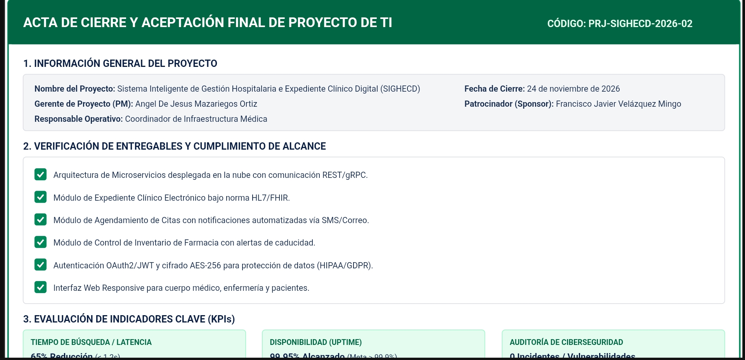
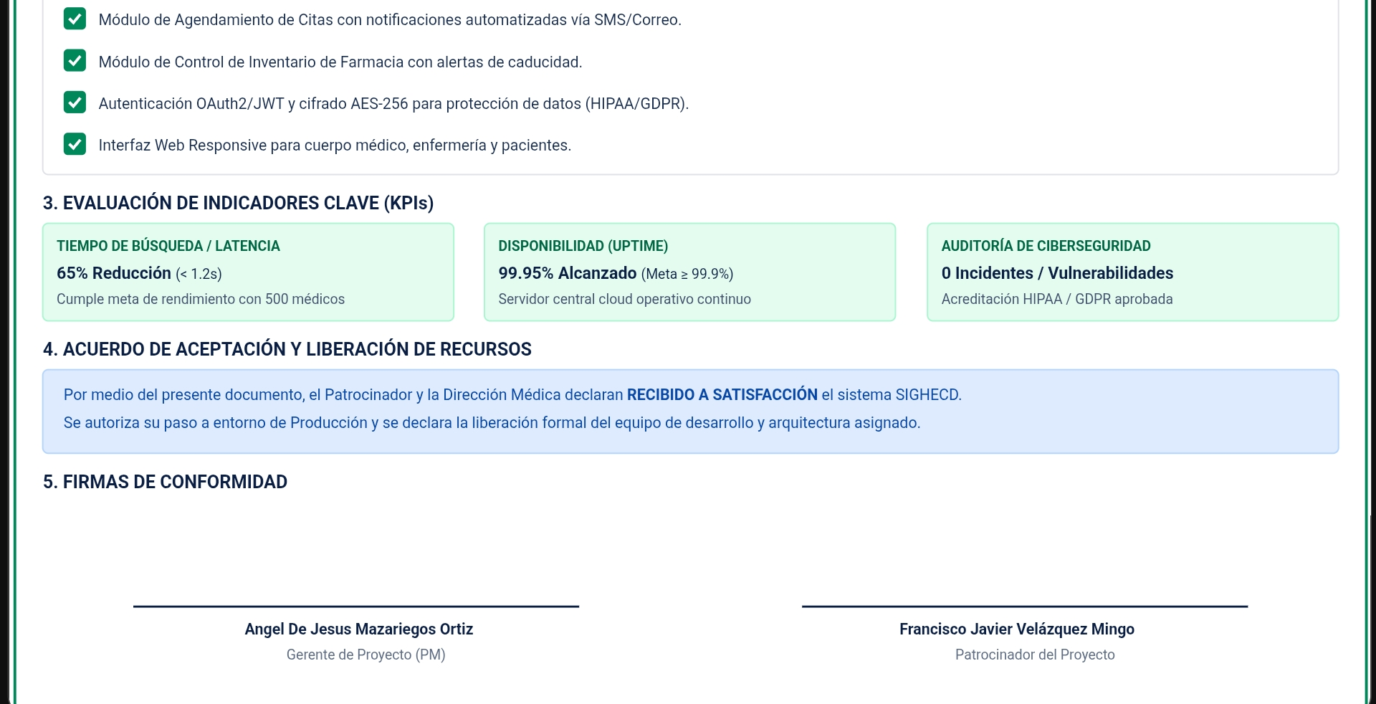
Solución Ejercicio 4 (Borrador de Acta):
El gráfico recrea el acta oficial para el proyecto SIGHECD (PRJ-SIGHECD-2026-02), organizado por secciones, casillas de verificación de entregables, métricas de éxito y bloques de firma:

Slide 15
Conclusión
Como conclusión puedo decir sobre ​el análisis, desarrollo y cierre documentado de los proyectos evaluados demuestran que el éxito en la ingeniería y gestión de software no depende únicamente del cumplimiento técnico de los entregables, sino de un control riguroso del alcance, el costo y el tiempo. La correcta aplicación de mecanismos formales tales como la intervención del Comité de Control de Cambios (CCB) en LOGIX-TRACE, la validación técnica rigurosa mediante pruebas de carga en OAS y el cumplimiento estricto de estándares de ciberseguridad en SIGHECD asegura la entrega de sistemas alineados a las expectativas del negocio. La formalización del cierre mediante el Acta de Aceptación Final (Sign-off) y el enriquecimiento de los activos de procesos (OPA) garantizan la continuidad operativa, previenen la repetición de errores y establecen un estándar de excelencia para futuros desarrollos organizacionales.

Slide 16
FUENTES DE INFORMACIÓN
Evaluación y Cierre de Proyectos | PDF | Evaluación | Aprendizaje https://es.scribd.com/document/451591974/EVALUACION-FINAL-Y-CIERRE-DEL-PROYECTO
GEP MCX Unidad 9: Cierre del Proyecto y Lecciones Aprendidas – Studocu https://share.google/xMQLiaLYgeTePoKbQ
Modalidad de exámenes – Semana 6: Revisión de Resultados y Preguntas – Studocu https://share.google/YpgqCzpfjteQPsXoA
(PDF) Gestión de Proyectos de TI https://share.google/yuOYzucF6sngypEqR
Guía para el Cierre de Proyectos: Pasos + Lista de Verificación https://share.google/UpLAHguKbUmQ1t7Rj

Slide 17
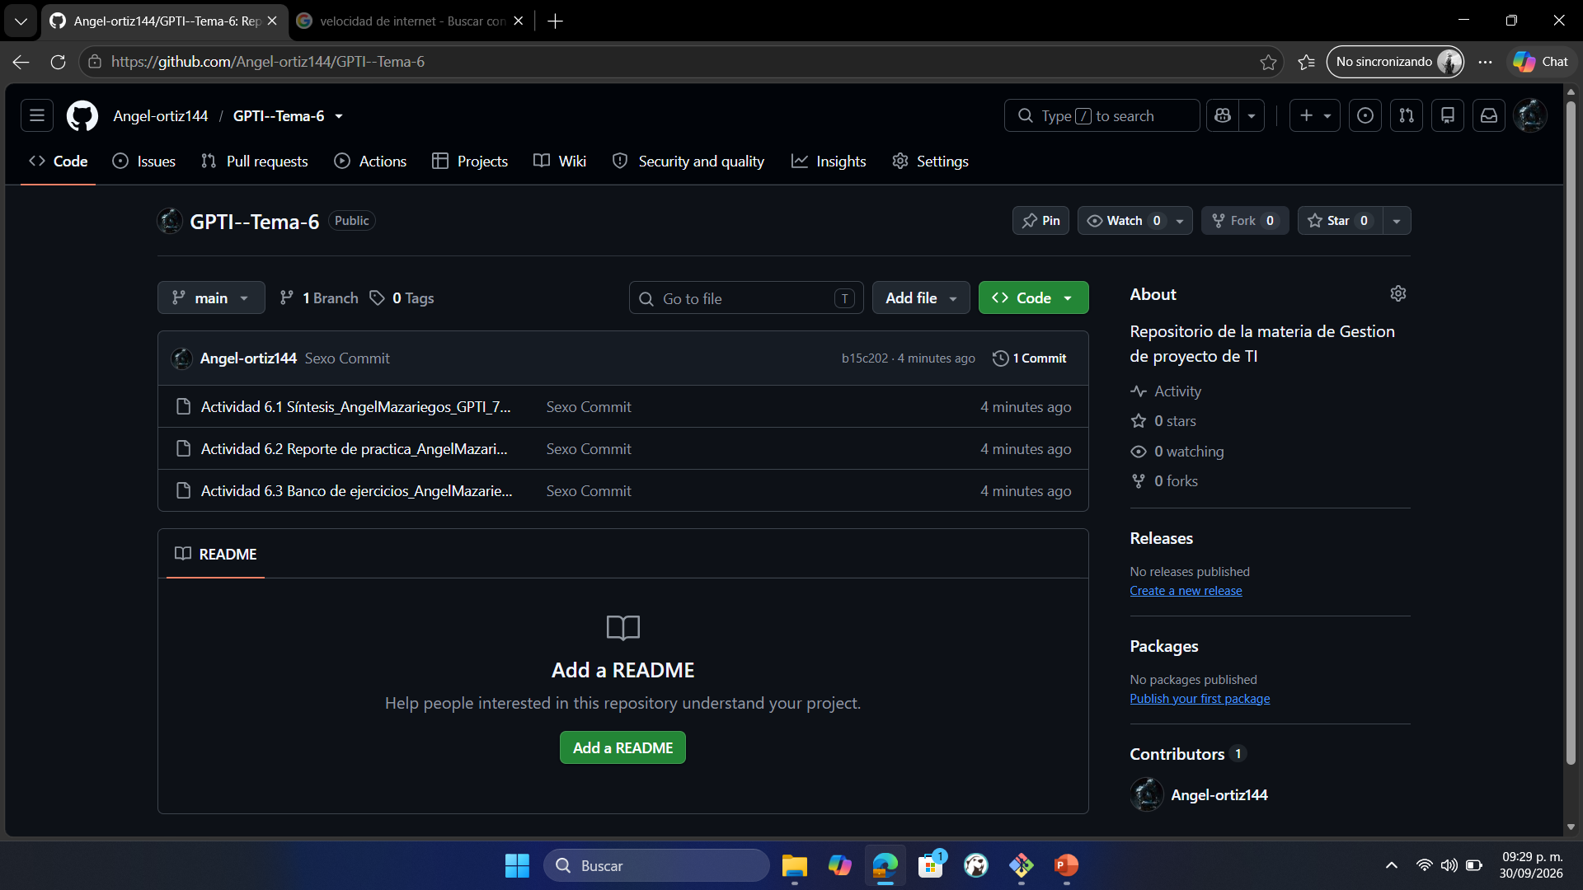
Link de github: https://github.com/Angel-ortiz144/GPTI--Tema-6.git

